Slide 1

Санкт-Петербургский политехнический университет Петра Великого
Институт прикладной математики и механики
Высшая школа кибербезопасности и защиты информации
«Learn&Fuzz: машинное обучения для генерации входных данных для фаззинга»
по дисциплине
«Анализ безопасности протоколов»
Выполнил:
студент группы 3651003/50801 А.А. Корольков
Руководитель:
к.т.н. Е.В. Жуковский
Санкт-Петербург
2020

Slide 2

Цель рассмотренного исследования
Рассмотреть методы фаззинга и структуру PDF файла
Обучить модель для автоматической генерации входных грамматик из образцовых входных данных
Применить рекуррентные нейронные сети seq2seq в качестве генеративной модели
Применить несколько методов для создания новых объектов PDF
Изучить результаты покрытия кода и успешности(%) прохождения тестов парсера Microsoft Edge PDF.
Сравнить с методами случайного фаззинга
Изучить связь между покрытием и % прохождения тестов
Сравнить новый, разработанный метод генерации

Slide 3
Этапы фаззинга
Fuzzing — это процесс поиска уязвимостей в коде для анализа входных данных путем многократного тестирования синтаксического анализатора с измененными входных данных.
Определение цели. На данном этапе оцениваются особенности исследуемого объекта и выбирается соответствующий метод и инструмент анализа.
Определение вводимых значений. Необходимо определить все возможные варианты входных данных.
Порождение некорректных данных.
Исполнение некорректных данных.
Мониторинг исключений. Важный шаг, позволяющий оценить причины возникновения исключений.
Определение работоспособности. Определение возможности эксплуатации найденных уязвимостей.

Slide 4
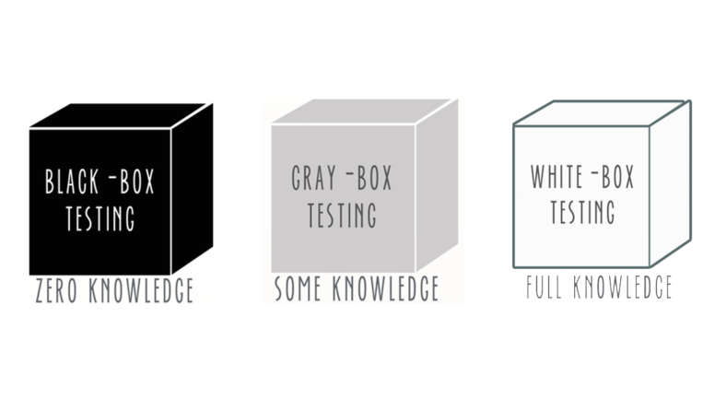
Виды фаззига
В зависимости от знаний о системе можно выделить 2 основных типа фаззинга
BlackBox
WhiteBox

Slide 5

BlackBox фаззинг
Случайно измененные правильно сформированные входные данные.
Фаззинг на базе грамматик/ограничений: использование правил, позволяющих эмитировать правильно сформированный ввод (например, с использованием вероятностных весов)

Slide 6
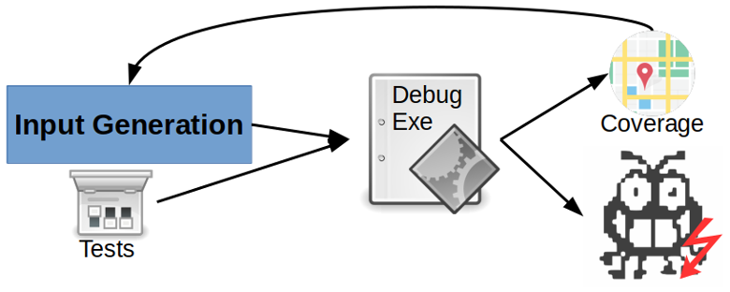
WhiteBox фаззинг
Символическое выполнение
символическое выполнение позволяет определить, какие входные данные вызывают выполнение каждой части программы.
Сбор и учет ограничений на вводимые данные/символы
Использование генераторов вводимых данных/тестов
Может учитывать только ограничения на ввод или полную грамматику файлов
Notes:
В отличие от них, фаззинг основанный на грамматике не является полностью автоматическим. Такой фаззинг требует ввода грамматики, определяющей входной формат тестируемого приложения. Эта грамматика обычно пишется от руки, и этот процесс трудоемкий и подверженный ошибкам. Тем не менее, основанный на грамматике фаззинг является наиболее эффективным методом фаззинга, известным сегодня для приложений со сложными структурированными входными форматами, такими как веб-браузеры, которые должны принимать в качестве входных ненадежные данные веб-страницы, включая сложные HTML-документы и JavaScript-код.

Slide 7
Структура PDF документа
Объекты
Первая строка объекта — это его идентификатор
Таблица перекрестных ссылок
Содержит адреса объектов (в байтах), на которые ссылается документ
Трейлер (хвост)
Трейлер PDF-файла содержит информацию о теле документа и адрес таблицы ссылок (startxref)

Slide 8
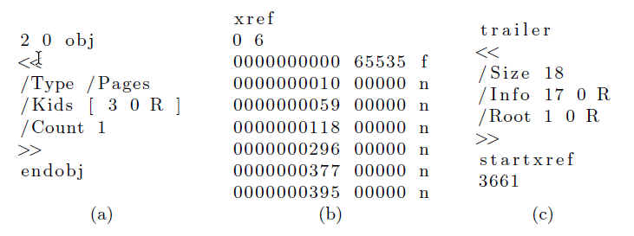
Структура PDF документа
Notes:
Почему-то большая часть статьи про это

Slide 9
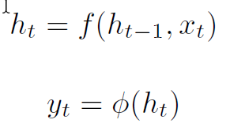
Seq2Seq RNN
f-нелинейная функция активации такая как сигмоид, тангенс и т. д.
φ-это функция, такая как softmax, которая вычисляет распределение вероятности выхода

Slide 10
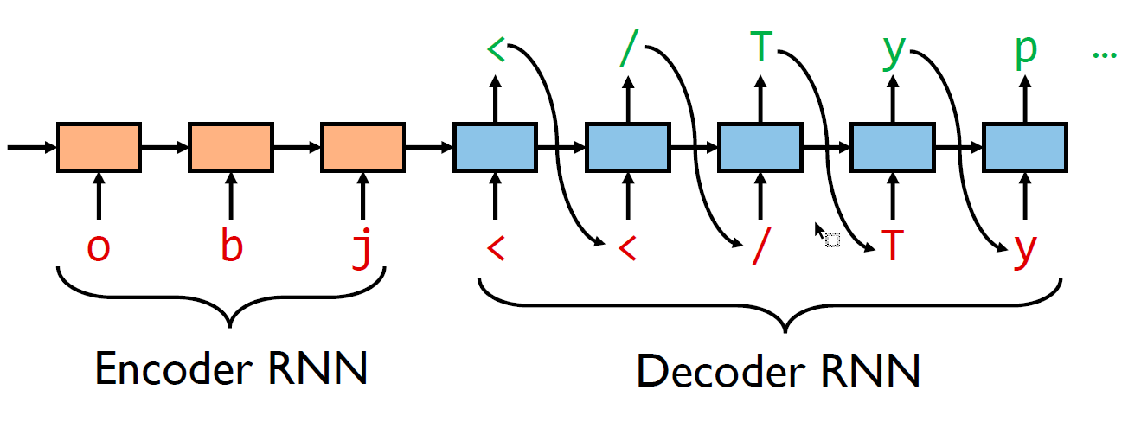
Архитектура Seq2Seq

Slide 11
Seq2Seq
Все объекты из обучающей выборки si в один файл.
Затем разбиваем последовательность на несколько обучающих последовательностей фиксированного размера d
i-й обучающий экземпляр ti = S[i ∗ d : (i + 1) ∗ d]
Выходная последовательность для каждой обучающей последовательности-это входная последовательность, сдвинутая на 1 позицию
Модель обучается от начала до конца, чтобы изучить генеративную модель по набору всех обучающих экземпляров.

Slide 12
Стратегии создание новых объектов PDF
NoSample: используется изученное распределение, чтобы точно предсказать лучший символ, заданный префиксом.
Sample: использует изученное распределение для выборки следующих символов (вместо выбора самого вероятного символа)
SampleSpace: комбинация Sample и NoSample. Производится выборка распределения следующих символов только тогда, когда текущая последовательность префиксов заканчивается пробелом, и далее использует наиболее вероятный символ из выбранного распределения в середине последовательностей, аналогично стратегии NoSample.

Slide 13
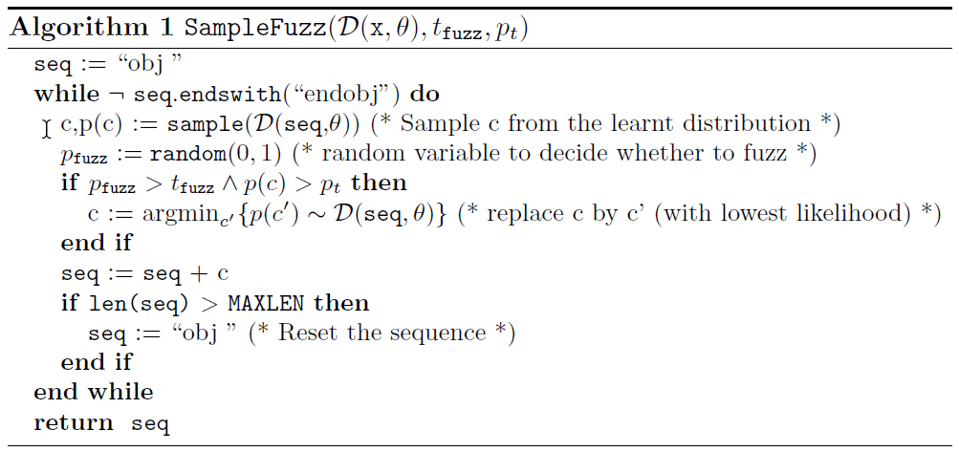
SampleFuzz

Slide 14

Показатели эффективности фаззинга
Покрытие кода: набор всех уникальных инструкций, выполненных во время этого теста
Процент успешного прохождения: проверяется наличие сообщений об ошибках синтаксического анализа в журнале выполнения PDF-анализатора
Ошибки: выполнение под контролем инструмента runtime мониторинга AppVerifier.

Slide 15
Условия обучения и тестирования
Обучающая выборка: 63К объектов из 534 минимизированных PDF
Основной файл к которому добавляется фаззированный объект – хост (host)
Базовое покрытие кода (baseline) – покрытие кода 1000 объектов из 63К обучающих, точка отсчета для оценки результатов
Выбраны 3 хост файла размером 26кб, 33кб и 16кб соответственно из 534

Slide 16
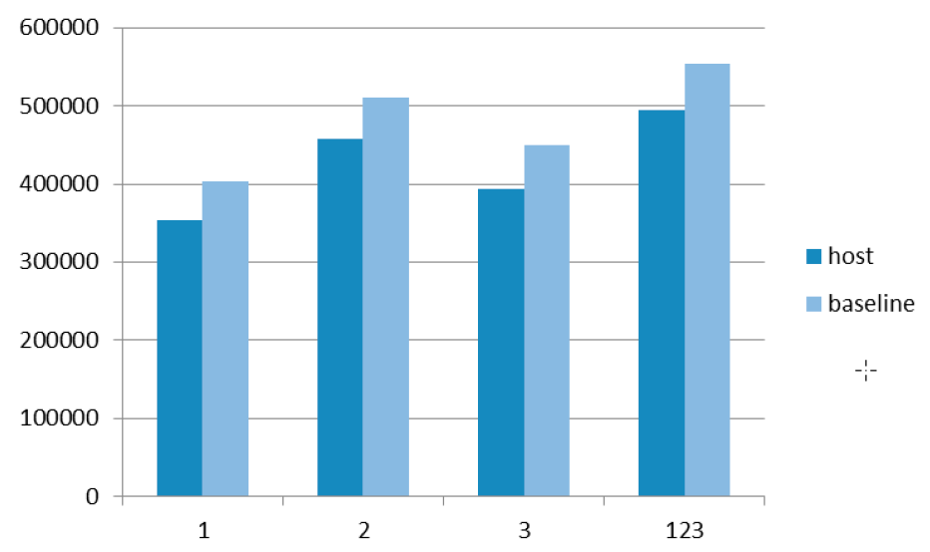
Сравнение покрытие кода исходных файлов и тестового набора

Slide 17
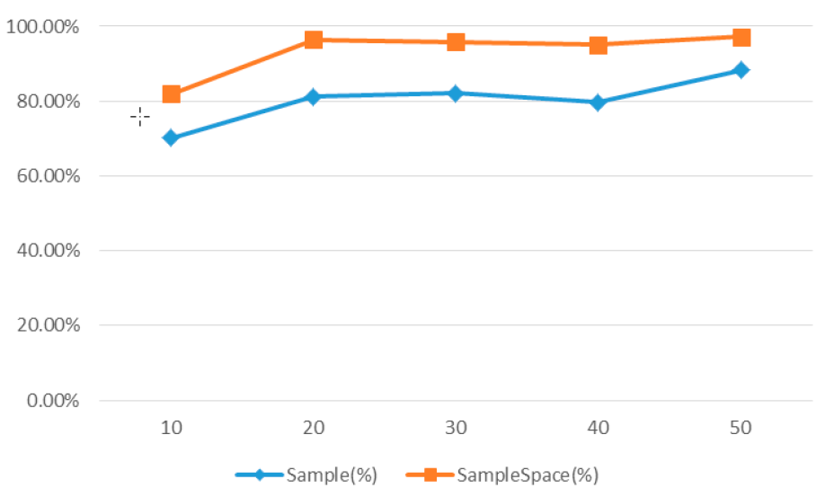
Тестирование стратегий создания новых объектов
Процент успешность тестирования для двух стратегий с разным количеством эпох
Лучшая -97%, полученная с SampleSpace и 50 эпохами
Успешность практически одинакова независимо от используемого хост-файла PDF (не отображено на графике)

Slide 18
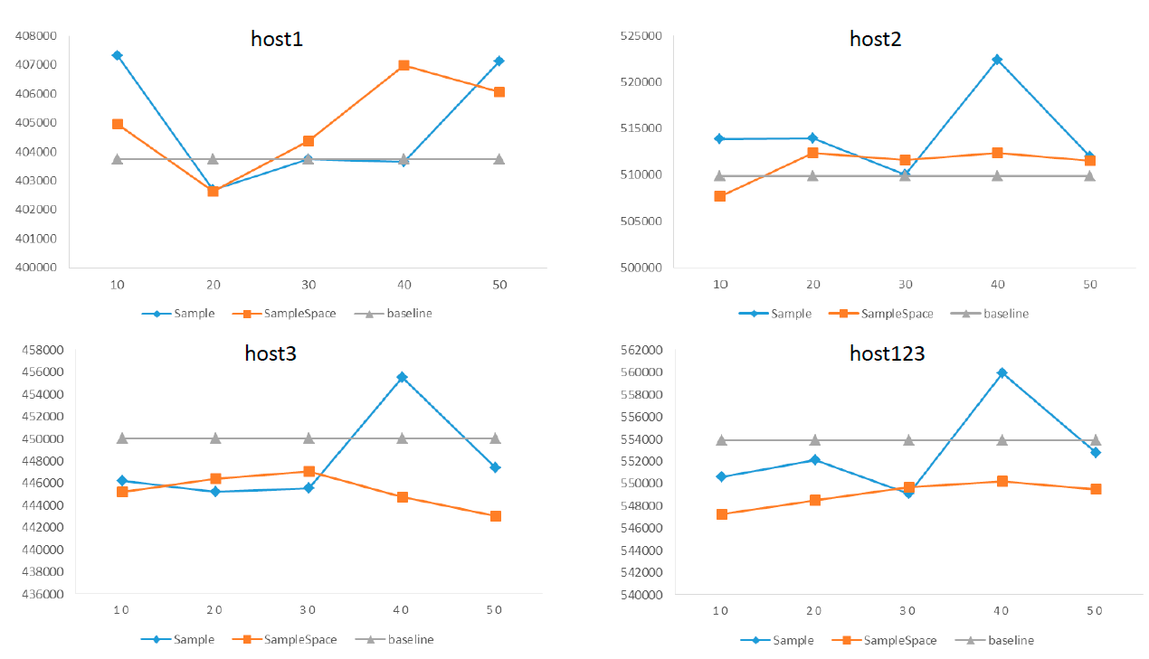
Тестирование покрытия кода стратегиями

Slide 19
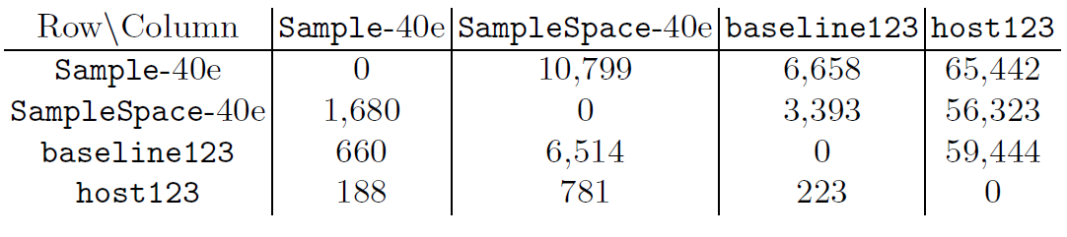
Сравнение покрытия кода
Пример: Набор Sample-40e не включил в себя 1680 функций из набора SampleSpace-40e

Slide 20
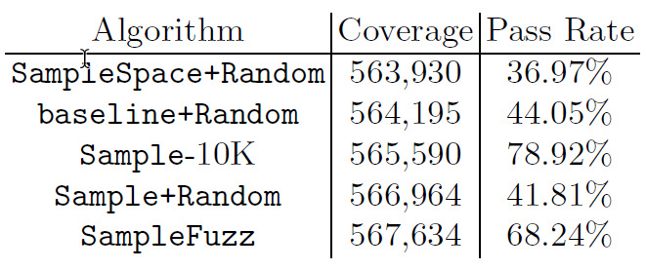
Сочетание обучения модели и фаззинга
_+Random – добавление случайного изменения в случайном месте объекта
Sample-10K - Sample-40e для генерации 10000 объектов
SampleFuzz с параметрами tfuzz = 0.9 и порогом pt = 0.9.

Slide 21
Заключение и выводы
SampleSpace имеет лучший % прохождения, чем Sample, но Sample имеет лучшее покрытие, чем SampleSpace
SampleSpace хорошо генерирует корректные объекты. Sample с меньшей вероятность проходит парсинг, но может приводить к большему выполнению кода обработчика ошибок
SampleFuzz попадает в золотую середину. Его % прохождения достаточно велик для охвата кода парсера и достаточно низок для охвата кода обработчика ошибок.

